Slide 1
SSM框架技术分享
数据集成科 2019.4.16

Slide 2
目录
1.spring
2.SSM
3.SSM事项
4.日志

Slide 3
1.spring
PART 01

Slide 4
Spring简介
Spring是一个开源框架，Spring是于2003 年兴起的一个轻量级的Java 开发框架，由Rod Johnson 在其著作Expert One-On-One J2EE Development and Design中阐述的部分理念和原型衍生而来。它是为了解决企业应用开发的复杂性而创建的。框架的主要优势之一就是其分层架构，分层架构允许使用者选择使用哪一个组件，同时为 J2EE 应用程序开发提供集成的框架。Spring使用基本的JavaBean来完成以前只可能由EJB完成的事情。然而，Spring的用途不仅限于服务器端的开发。从简单性、可测试性和松耦合的角度而言，任何Java应用都可以从Spring中受益。Spring的核心是控制反转（IoC）和面向切面（AOP）。简单来说，Spring是一个分层的JavaSE/EE full-stack(一站式) 轻量级开源框架。

Slide 5
Spring的优势
方便解耦，简化开发 （高内聚低耦合）
Spring就是一个大工厂（容器），可以将所有对象创建和依赖关系维护，交给Spring管理 。spring工厂是用于生成bean。
AOP编程的支持
Spring提供面向切面编程，可以方便的实现对程序进行权限拦截、运行监控等功能
方便程序的测试
Spring对Junit4支持，可以通过注解方便的测试Spring程序
方便集成各种优秀框架
Spring不排斥各种优秀的开源框架，其内部提供了对各种优秀框架（如：Struts、Hibernate、MyBatis、Quartz等）的直接支持，而且可以直接管理各种优秀框架。
降低JavaEE API的使用难度
Spring 对JavaEE开发中非常难用的一些API（JDBC、JavaMail、远程调用等），都提供了封装，使这些API应用难度大大降低

Slide 6
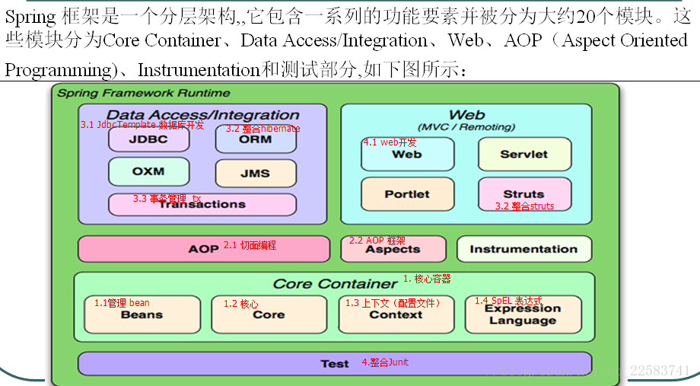
Spring结构

Slide 7
1.1 IOC
PART 01

Slide 8
IOC
IOC 反转控制 是Spring的基础，Inversion Of Control
简单说就是创建对象由以前的程序员自己new 构造方法来调用，变成了交由Spring创建对象
DI 依赖注入 Dependency Inject. 简单地说就是拿到的对象的属性，已经被注入好相关值了，直接使用即可。

Slide 9
代码演示+原理
传统的方式：
Car c =new Car();
通过new 关键字主动创建一个对象
IOC方式:
car 由 spring “new” 出来。
对象的生命周期由Spring来管理，直接从Spring那里去获取一个对象。 IOC是反转控制 (Inversion Of Control)的缩写，就像控制权从本来在自己手里，交给了Spring。
打个比喻：
传统方式：相当于你自己去菜市场new 了一只鸡，不过是生鸡，要自己拔毛，去内脏，再上花椒，酱油，烤制，经过各种工序之后，才可以食用。
IOC：相当于去馆子(Spring)点了一只鸡，交到你手上的时候，已经五味俱全，你就只管吃就行了。

Slide 10
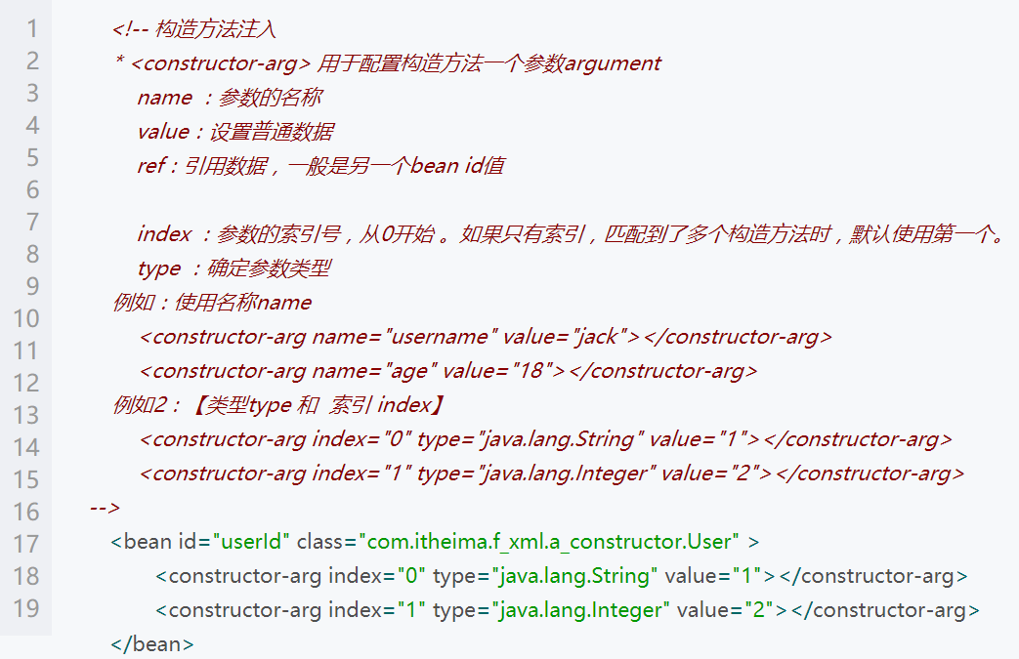
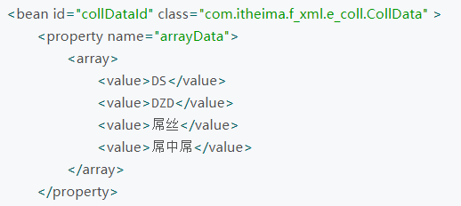
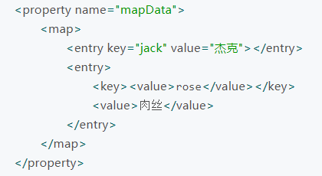
注入的相关事项
1.spring注入类代码演示
2.spring注入的几种方式：
2.1 构造器
2.2 setter方法
3 集合的注入
集合的注入都是给<property>添加子标签
数组：<array>
List：<list>
Set：<set>
Map：<map> ，map存放k/v 键值对，使用<entry>描述
Properties：<props> <prop key=""></prop> 【】
普通数据：<value> 引用数据：<ref>

Slide 11
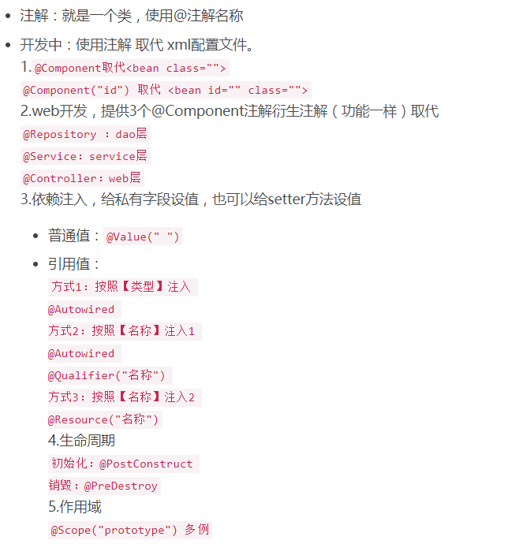
使用注解注入
1.Component
2.Bean的作用域@Scope。默认为singleton。
3.基本类型属性注入@Value
4.按类型注入域属性@Autowired，@Autowired是spring的注解，该注解默认使用按类型自动装配Bean的方式。
5.按名称注入域属性@Autowired与@Qualifier
6.域属性注解@Resource,也就是说@Resource是java自带的注解
7.Bean的生命始末@PostConstruct与@PreDestroy

Slide 12
1.2 AOP
PART 01

Slide 13
AOP
AOP 即 Aspect Oriented Program 面向切面编程
首先，在面向切面编程的思想里面，把功能分为核心业务功能，和周边功能。
所谓的核心业务，比如登陆，增加数据，删除数据都叫核心业务
所谓的周边功能，比如性能统计，日志，事务管理等等
周边功能在Spring的面向切面编程AOP思想里，即被定义为切面
在面向切面编程AOP的思想里面，核心业务功能和切面功能分别独立进行开发
然后把切面功能和核心业务功能 "编织" 在一起，这就叫AOP

Slide 14
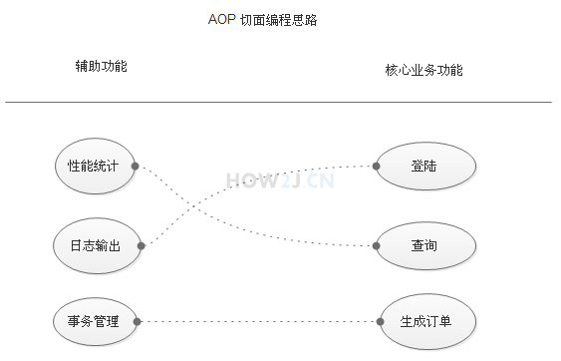
AOP思路+代码演示
1. 功能分两大类，辅助功能和核心业务功能
2. 辅助功能和核心业务功能彼此独立进行开发
3. 比如登陆功能，即便是没有性能统计和日志输出，也可以正常运行
4. 如果有需要，就把"日志输出" 功能和 "登陆" 功能 编织在一起，这样登陆的时候，就可以看到日志输出了
5. 辅助功能，又叫做切面，这种能够选择性的，低耦合的把切面和核心业务功能结合在一起的编程思想，就叫做切面编程

Slide 15
注解方式AOP
1.注解业务类@Component("s")
2.注解切面：
@Aspect 注解表示这是一个切面
@Component 表示这是一个bean,由Spring进行管理
@Around(value = "execution(* com.hututu.service.ProductService.*(..))") 表示对com.hututu.service.ProductService 这个类中的所有方法进行切面操作
3.aop:aspectj-autoproxy

Slide 16
2.1 SSM
PART 02

Slide 17
步骤1
1.pojo-->Category(getter/setter方法)
2.Mapper-->CategoryMapper(interface，当自动扫描不成功时，写注解主动扫描)
3.Mapper.xml-->CategoryMapper.xml(namespace:'完整路径类名'，1.严格使用maven格式。2.推荐IDEA)
4.Service-->CategoryService(interface)
5.Impl-->(@Service表明是一个service，@Autowired CategoryMapper)
6.Controller-->CategoryController(@Controller标示控制器, @Autowired自动装配categoryService,@RequestMapping映射jsp路径到service方法中，结果放到ModelAndView中)

Slide 18
步骤2+代码展示
7.web-->web.xml(1.通过ContextLoaderListener在web app启动的时候，获取contextConfigLocation配置文件的文件名applicationContext.xml，并进行Spring相关初始化工作。2. 有任何访问，都被DispatcherServlet所拦截，这就是Spring MVC那套工作机制了。)
8.spring-->applicationContext.xml(1.通过注解，将Service的生命周期纳入Spring的管理。2.配置数据源。3.扫描存放SQL语句的xml文件。4. 扫描Mapper，并将其生命周期纳入Spring的管理)
9.springMVC-->springMVC.xml(1. 扫描Controller,并将其生命周期纳入Spring管理。2.注解驱动，以使得访问路径与方法的匹配可以通过注解配置。3.视图定位到/WEB/INF/jsp 这个目录)
10.jsp-->listCategory.jsp(<%@ page isELIgnored="false" %>)

Slide 19
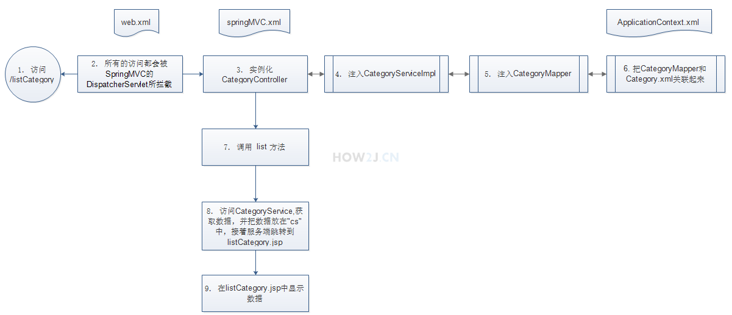
思路图
Notes:
1. 首先浏览器上访问路径 /listCategory
2. tomcat根据web.xml上的配置信息，拦截到了/listCategory，并将其交由DispatcherServlet处理。
3. DispatcherServlet 根据springMVC的配置，将这次请求交由CategoryController类进行处理，所以需要进行这个类的实例化
4. 在实例化CategoryController的时候，注入CategoryServiceImpl。 (自动装配实现了CategoryService接口的的实例，只有CategoryServiceImpl实现了CategoryService接口，所以就会注入CategoryServiceImpl)
5. 在实例化CategoryServiceImpl的时候，又注入CategoryMapper
6. 根据ApplicationContext.xml中的配置信息，将CategoryMapper和Category.xml关联起来了。
7. 这样拿到了实例化好了的CategoryController,并调用 list 方法
8. 在list方法中，访问CategoryService,并获取数据，并把数据放在"cs"上，接着服务端跳转到listCategory.jsp去
9. 最后在listCategory.jsp 中显示数据

Slide 20
2.2 分页
PART 02
Notes:
增删改查就不讲了。

Slide 21
分页
1.自己手写
1.分页类-->page(class，属性：start起始、count页大小、last终止，有参方法：根据page来计算新start)
2.mapper-->1.新加一个查询total总数方法，返回值为Int。2.list变有参-->page
3.mapper.xml-->1.加一条SQL，查询total总数。2.list查询语句改限制：limit #{start},#{count}
4.service-->1.total方法。2.无参方法需要改成有参List<Category> list(Page page);
5.impl-->实现以上2处修改
6.controller-->1.无参方法变有参public ModelAndView listCategory(Page page)。 2.调用计算新start的方法，并把page类给到jsp
7.jsp-->增加导航页码
<a href="?start=0">首 页</a>
<a href="?start=${page.start-page.count}">上一页</a>
<a href="?start=${page.start+page.count}">下一页</a>
<a href="?start=${page.last}">末 页</a>
2.插件-->pageHelper
1.maven，然后把pageHelper加到applicationContext.xml中
2.无需修改mapper、mapper.xml、service、impl，只需修改controller和jsp

Slide 22
2.3 连接池
PART 02

Slide 23
连接池（一）为什么使用连接池？
一般我们在项目中操作数据库时，都是每次需要操作数据库就建立一个连接，操作完成后释放连接。因为jdbc没有保持连接的能力，一旦超过一定时间没有使用（大约几百毫秒），连接就会被自动释放掉。而每次新建连接都需要140毫秒左右的时间，所以耗费时间比较多。若使用连接池来池化连接，随时取用，则平均每次取用只需要10-20毫秒。这在高并发随机访问数据库的时候对效率的提升有很大帮助。
连接池会根据你的配置来初始化N个数据库连接，空闲T时间后连接过期又会自动新建K个连接使得连接池总有空闲的数据库连接等待被取用。我们只需通过dataSourse.getConnection()即可从线程池中取用一个已经连接好的空闲连接，执行数据库操作。然后“断开”（放回）这个连接，把这个连接的使用权放回连接池。真正的数据库连接的创建与释放是由C3P0在后台自动完成的，我们花的只是取用与释放占用权的时间。全程耗时10+毫秒，比原来提高了几十倍。
Notes:
还有部分原因是因为mybatis底层实现
mybatis底层还是采用原生jdbc来对数据库进行操作的，只是通过 SqlSessionFactory，SqlSession Executor,StatementHandler，ParameterHandler,ResultHandler和TypeHandler等几个处理器封装了这些过程
对原生态jdbc程序（单独使用jdbc开发）问题
数据库连接，使用时创建，不使用就关闭，对数据库进行频繁连接开启和关闭，造成数据库资源的浪费

Slide 24
连接池（二）常用连接池
常用的主流开源数据库连接池有C3P0、DBCP、Tomcat Jdbc Pool、BoneCP、Druid等
C3p0: 开源的JDBC连接池，实现了数据源和JNDI绑定，支持JDBC3规范和JDBC2的标准扩展。目前使用它的开源项目有Hibernate、Spring等。单线程，性能较差，适用于小型系统，代码600KB左右。
DBCP (Database Connection Pool):由Apache开发的一个Java数据库连接池项目，单线程，并发量低，性能不好，适用于小型系统。
Tomcat Jdbc Pool：Tomcat在7.0以前都是使用common-dbcp做为连接池组件，但是dbcp是单线程，为保证线程安全会锁整个连接池，性能较差，dbcp有超过60个类，也相对复杂。Tomcat从7.0开始引入了新增连接池模块叫做Tomcat jdbc pool，基于Tomcat JULI，使用Tomcat日志框架，完全兼容dbcp，通过异步方式获取连接，支持高并发应用环境，超级简单核心文件只有8个，支持JMX，支持XA Connection。连接远程的数据库，而网络质量很差，经常断开连接。用dbcp，经常死锁，Druid在这种恶劣的工况下，也不行。最后用的tomcat7连接池，搞定。
BoneCP：官方说法BoneCP是一个高效、免费、开源的Java数据库连接池实现库。设计初衷就是为了提高数据库连接池性能，根据某些测试数据显示，BoneCP的速度是最快的，要比当时第二快速的连接池快25倍左右，完美集成到一些持久化产品如Hibernate和DataNucleus中。BoneCP特色：高度可扩展，快速；连接状态切换的回调机制；允许直接访问连接；自动化重置能力；JMX支持；懒加载能力；支持XML和属性文件配置方式；较好的Java代码组织，100%单元测试分支代码覆盖率；代码40KB左右。
Druid：Druid是Java语言中最好的数据库连接池，Druid能够提供强大的监控和扩展功能，是一个可用于大数据实时查询和分析的高容错、高性能的开源分布式系统，尤其是当发生代码部署、机器故障以及其他产品系统遇到宕机等情况时，Druid仍能够保持100%正常运行。主要特色：为分析监控设计；快速的交互式查询；高可用；可扩展；Druid是一个开源项目，源码托管在github上。

Slide 25
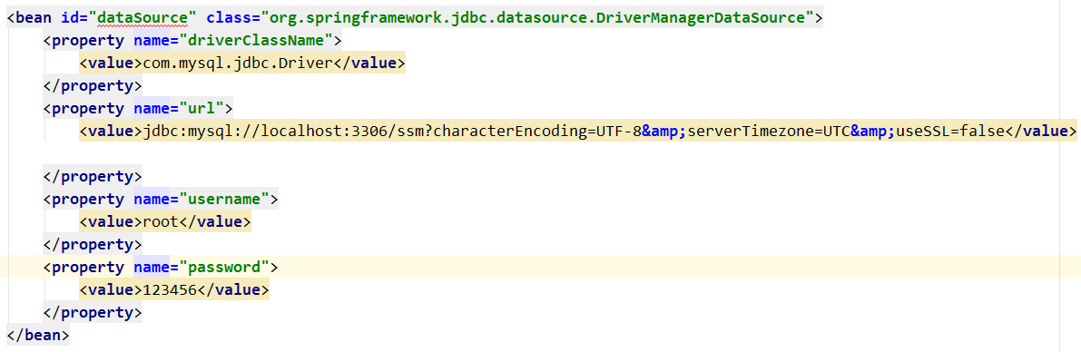
连接池（三）如何使用连接池？
1.把druid的maven加入pom里
2.修改applicationContext.xml

Slide 26
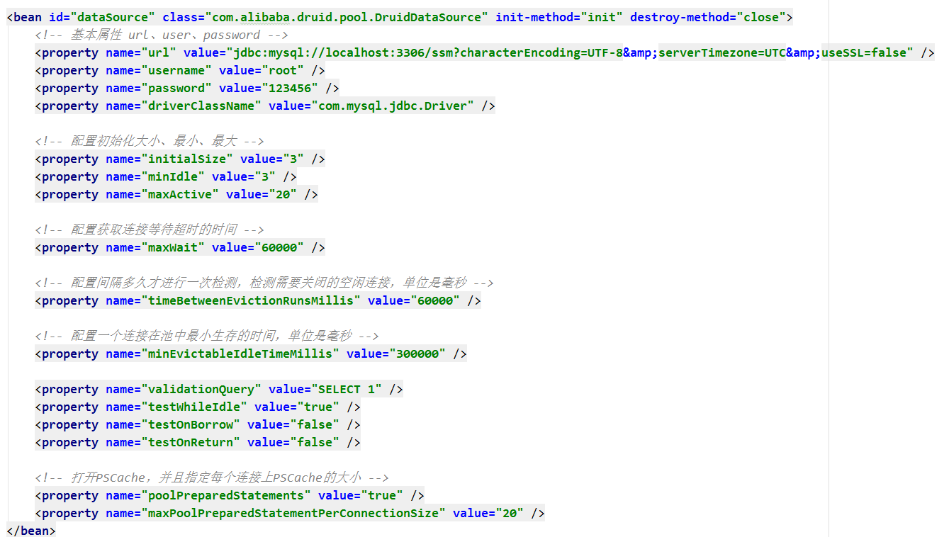
druid连接池配置

Slide 27
2.4 事务管理
PART 02
Notes:
理解事务之前，先讲一个你日常生活中最常干的事：取钱。
比如你去ATM机取1000块钱，大体有两个步骤：首先输入密码金额，银行卡扣掉1000元钱；然后ATM出1000元钱。这两个步骤必须是要么都执行要么都不执行。如果银行卡扣除了1000块但是ATM出钱失败的话，你将会损失1000元；如果银行卡扣钱失败但是ATM却出了1000块，那么银行将损失1000元。所以，如果一个步骤成功另一个步骤失败对双方都不是好事，如果不管哪一个步骤失败了以后，整个取钱过程都能回滚，也就是完全取消所有操作的话，这对双方都是极好的。
事务就是用来解决类似问题的。事务是一系列的动作，它们综合在一起才是一个完整的工作单元，这些动作必须全部完成，如果有一个失败的话，那么事务就会回滚到最开始的状态，仿佛什么都没发生过一样。
在企业级应用程序开发中，事务管理必不可少的技术，用来确保数据的完整性和一致性。

Slide 28
事务的四个特性（ACID）
①、原子性（Atomicity）：事务是一个原子操作，由一系列动作组成。事务的原子性确保动作要么全部完成，要么完全不起作用。
②、一致性（Consistency）：一旦事务完成（不管成功还是失败），系统必须确保它所建模的业务处于一致的状态，而不会是部分完成部分失败。在现实中的数据不应该被破坏。
③、隔离性（Isolation）：可能有许多事务会同时处理相同的数据，因此每个事务都应该与其他事务隔离开来，防止数据损坏。
④、持久性（Durability）：一旦事务完成，无论发生什么系统错误，它的结果都不应该受到影响，这样就能从任何系统崩溃中恢复过来。通常情况下，事务的结果被写到持久化存储器中。

Slide 29
前提：
一：MYSQL 表的类型必须是INNODB才支持事务
alter table category_ ENGINE = innodb;
PS：MySQL两种存储引擎: MyISAM和InnoDB
二：maven地址
<!--事务管理-->
<!-- https://mvnrepository.com/artifact/aspectj/aspectjweaver -->
<dependency>
<groupId>aspectj</groupId>
<artifactId>aspectjweaver</artifactId>
<version>1.5.4</version>
</dependency>
Notes:
MyISAM是MySQL的默认数据库引擎（5.5版之前），由早期的ISAM（Indexed Sequential Access Method：有索引的顺序访问方法）所改良。虽然性能极佳，但却有一个缺点：不支持事务处理（transaction）。不过，在这几年的发展下，MySQL也导入了InnoDB（另一种数据库引擎），以强化参考完整性与并发违规处理机制，后来就逐渐取代MyISAM。
与传统的ISAM与MyISAM相比，InnoDB的最大特色就是支持了ACID兼容的事务（Transaction）功能，类似于PostgreSQL。
1) 事务支持
MyISAM不支持事务，而InnoDB支持。InnoDB的AUTOCOMMIT默认是打开的，即每条SQL语句会默认被封装成一个事务，自动提交，这样会影响速度，所以最好是把多条SQL语句显示放在begin和commit之间，组成一个事务去提交。
MyISAM是非事务安全型的，而InnoDB是事务安全型的，默认开启自动提交，宜合并事务，一同提交，减小数据库多次提交导致的开销，大大提高性能。

Slide 30
新增两个数据，但其中一个数据不合法
演示1：不使用事务管理。
演示2：使用事务管理
Notes:
service 加了两个方法
实现类

Slide 31
实现事务管理的两种方法（一）
一、注解
1.applicationContext.xml，添加事务管理器和事务注解扫描器
<tx:annotation-driven transaction-manager="transactionManager"/>
<bean id="transactionManager" class="org.springframework.jdbc.datasource.DataSourceTransactionManager">
<property name="dataSource" ref="dataSource" />
</bean>
2.addTwo方法加上事务注解
@Transactional(propagation=Propagation.REQUIRED,rollbackForClassName="Exception")

Slide 32
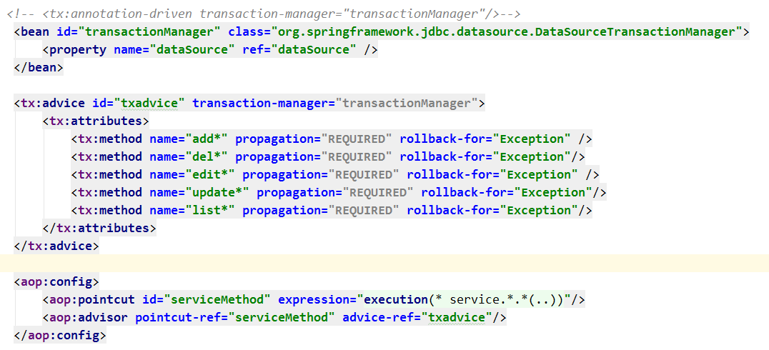
实现事务管理的两种方法（二）
2.XML配置方式 （AOP）

Slide 33
事务的细节
一、传播行为：当事务方法被另一个事务方法调用时，必须指定事务应该如何传播。
二、隔离级别：定义了一个事务可能受其他并发事务影响的程度。
三、只读
四、事务超时
五、回滚规则
Notes:
一、传播行为：当事务方法被另一个事务方法调用时，必须指定事务应该如何传播。
Spring 定义了如下七中传播行为，这里以A业务和B业务之间如何传播事务为例说明：
①、PROPAGATION_REQUIRED ：required , 必须。默认值，A如果有事务，B将使用该事务；如果A没有事务，B将创建一个新的事务。
②、PROPAGATION_SUPPORTS：supports ，支持。A如果有事务，B将使用该事务；如果A没有事务，B将以非事务执行。
③、PROPAGATION_MANDATORY：mandatory ，强制。A如果有事务，B将使用该事务；如果A没有事务，B将抛异常。
④、PROPAGATION_REQUIRES_NEW ：requires_new，必须新的。如果A有事务，将A的事务挂起，B创建一个新的事务；如果A没有事务，B创建一个新的事务。
⑤、PROPAGATION_NOT_SUPPORTED ：not_supported ,不支持。如果A有事务，将A的事务挂起，B将以非事务执行；如果A没有事务，B将以非事务执行。
⑥、PROPAGATION_NEVER ：never，从不。如果A有事务，B将抛异常；如果A没有事务，B将以非事务执行。
⑦、PROPAGATION_NESTED ：nested ，嵌套。A和B底层采用保存点机制，形成嵌套事务
二、隔离级别：定义了一个事务可能受其他并发事务影响的程度。
并发事务引起的问题：
在典型的应用程序中，多个事务并发运行，经常会操作相同的数据来完成各自的任务。并发虽然是必须的，但可能会导致以下的问题。
①、脏读（Dirty reads）——脏读发生在一个事务读取了另一个事务改写但尚未提交的数据时。如果改写在稍后被回滚了，那么第一个事务获取的数据就是无效的。
②、不可重复读（Nonrepeatable read）——不可重复读发生在一个事务执行相同的查询两次或两次以上，但是每次都得到不同的数据时。这通常是因为另一个并发事务在两次查询期间进行了更新。
③、幻读（Phantom read）——幻读与不可重复读类似。它发生在一个事务（T1）读取了几行数据，接着另一个并发事务（T2）插入了一些数据时。在随后的查询中，第一个事务（T1）就会发现多了一些原本不存在的记录。
三、只读
这是事务的第三个特性，是否为只读事务。如果事务只对后端的数据库进行该操作，数据库可以利用事务的只读特性来进行一些特定的优化。通过将事务设置为只读，你就可以给数据库一个机会，让它应用它认为合适的优化措施。
四、事务超时
为了使应用程序很好地运行，事务不能运行太长的时间。因为事务可能涉及对后端数据库的锁定，所以长时间的事务会不必要的占用数据库资源。事务超时就是事务的一个定时器，在特定时间内事务如果没有执行完毕，那么就会自动回滚，而不是一直等待其结束。
五、回滚规则
事务五边形的最后一个方面是一组规则，这些规则定义了哪些异常会导致事务回滚而哪些不会。默认情况下，事务只有遇到运行期异常时才会回滚，而在遇到检查型异常时不会回滚（这一行为与EJB的回滚行为是一致的） 。但是你可以声明事务在遇到特定的检查型异常时像遇到运行期异常那样回滚。同样，你还可以声明事务遇到特定的异常不回滚，即使这些异常是运行期异常。

Slide 34
SSM的一些事项
PART 03

Slide 35
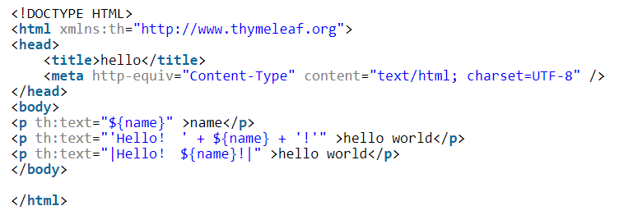
SpringMVC
返回类型：ModelAndView
目前在用的返回类型：String
thymeleaf -->替代JSP
与JSP最大的优势：thymeleaf是纯html
thymeleaf使用：OGNL表达式
Notes:
thymeleaf 跟 JSP 一样，就是运行之后，就得到纯 HTML了。 区别在与，不运行之前， thymeleaf 也是 纯 html ...
所以 thymeleaf 不需要 服务端的支持，就能够被以 html 的方式打开，这样就方便前端人员独立设计与调试, jsp 就不行了， 不启动服务器 jsp 都没法运行出结果来。
thymeleaf 可以配合 Servlet 运行，但是比较常见的是配合 springboot 来运行。 当然本质上也是配合springboot 里的 springmvc 来运行的
表达式：单个实体类、Map、list、数组

Slide 36
Mybatis
mybatis专注sql本身，需要程序员自己编写sql语句，sql修改、优化比较方便。mybatis是一个不完全 的ORM框架，虽然程序员自己写sql，mybatis 也可以实现映射（输入映射、输出映射）。
mybatis是一个持久层的框架，是apache下的顶级项目。mybatis托管到goolecode下，后来托管到github下:mybatis Github地址
mybatis让程序将主要精力放在sql上，通过mybatis提供的映射方式，自由灵活生成（半自动化，大部分需要程序员编写sql）满足需要sql语句。
mybatis可以将向 preparedStatement中的输入参数自动进行输入映射，将查询结果集灵活映射成java对象。（输出映射）
Notes:
之前咱们也说了：mybatis底层还是采用原生jdbc来对数据库进行操作的，只是通过 SqlSessionFactory，SqlSession Executor,StatementHandler，ParameterHandler,ResultHandler和TypeHandler等几个处理器封装了这些过程。
mybatis工作原理
mybatis通过配置文件创建sqlsessionFactory，sqlsessionFactory根据配置文件，配置文件来源于两个方面:一个是xml，一个是Java中的注解，获取sqlSession。SQLSession包含了执行sql语句的所有方法，可以通过SQLSession直接运行映射的sql语句，完成对数据的增删改查和事物的提交工作，用完之后关闭SQLSession。

Slide 37
Mybatis
一、输入映射：简单类型、hashmap、pojo包装类
二、输出映射：
1.resultType-->pojo
2.resultMap
2.1 association
2.2 collection
三、 动态sql
1. mybatis核心 对sql语句进行灵活操作，通过表达式进行判断，对sql进行灵活拼接、组装。包括， where ，if，foreach，choose，when，otherwise，set，trim等标签的使用
Notes:
一对一，一对多，多对一，多对多
resultType：
作用:将查询结果按照sql列名pojo属性名一致性映射到pojo中。
使用resultType进行输出映射，只有查询出来的列名和pojo中的属性名一致，该列才可以映射成功。
如果查询出来的列名和pojo中的属性名全部不一致，则不会创建pojo对象。
只要查询出来的列名和pojo中的属性有一个一致，就会创建pojo对象
如果查询出来的列名和pojo的属性名不一致，通过定义一个resultMap对列名和pojo属性名之间作一个映射关系。
association：
作用：将关联查询信息映射到一个pojo对象中。
场合：为了方便查询关联信息可以使用association将关联订单信息映射为用户对象的pojo属性中，比如：查询订单及关联用户信息。
使用resultType无法将查询结果映射到pojo对象的pojo属性中，根据对结果集查询遍历的需要选择使用resultType还是resultMap。
collection：
作用：将关联查询信息映射到一个list集合中。
场合：为了方便查询遍历关联信息可以使用collection将关联信息映射到list集合中，比如：查询用户权限范围模块及模块下的菜单，可使用collection将模块映射到模块list中，将菜单列表映射到模块对象的菜单list属性中，这样的作的目的也是方便对查询结果集进行遍历查询。如果使用resultType无法将查询结果映射到list集合中。

Slide 38
日志
PART 04

Slide 39
主流日志
Apache Commons Logging(Jakarta Commons Logging，JCL)
Simple Logging Facade for Java (SLF4J)
Apache Log4j(Log4j2)
Java Logging API（JUL）
Logback
tinylog
Notes:
在这些日志组件当中，最早得到广泛应用的是log4j，成为了Java日志的事实上的标准，现在可以看到很多应用都是依赖于log4j的日志实现。然而当时Sun公司在jdk1.4中增加了JUL(java.util.logging)，企图对抗log4j，于是造成了混乱，当然此时也有其它的一些日志框架的出现，如simplelog等，简直是乱上加乱。
为了解决这种混乱Commons Logging出现了，他只提供日志的接口，而具体的实现则在运行过程中动态寻找。这样在代码中全部使用Commons Logging的编程接口，而具体日志实现则在外部配置中体现。
这样还有一个好处，由于应用日志并不依赖具体的实现，那么应用日志的实现则可以轻松的切换。所以现在也能看到很多应用基于Commons Logging＋Log4j的搭配。
但是呢log4j的作者觉得Commons Loggin不够优秀（缺点在下文中介绍），于是自己实现了一套更为优雅的，这个就是SLF4J，并且还亲自实现了一个日志实现logback。那么现在关于log的局面就更为混乱了。为了让之前使用Commons Logging和JUL的能够很好的转到SLF4J的体系中来，log4j的作者又对其他的日志工具做了桥接......后来该作者又重写了log4j，这就是现在的log4j2，同时log4j2也加进了SLF4J体系中......（ps：这人确实牛逼！）

Slide 40
logback简介
1. logback是一个开源的日志组件，logback由三个部分组成，logback-core, logback-classic, logback-access。其中logback-core是其他两个模块的基础。
2. http://logback.qos.ch
3. 三大件：Logger、appender及layout
Notes:
logback是一个开源的日志组件，是log4j的作者开发的用来替代log4j的。
logback由三个部分组成，logback-core, logback-classic, logback-access。其中logback-core是其他两个模块的基础。
logback-classic：它是log4j的一个改良版本，同时它完整实现了slf4j API，使我们可以在其他日志系统，如log4j和JDK14 Logging中进行转换
logback-access：访问模块和Servlet容器集成，提供通过Http来访问日志的功能
-------
logger作为日志的记录器，把它关联到应用的对应的context上后，主要用于存放日志对象，也可以定义日志类型、级别。
Appender主要用于指定日志输出的目的地，目的地可以是控制台、文件、远程套接字服务器、 MySQL、PostreSQL、 Oracle和其他数据库、 JMS和远程UNIX Syslog守护进程等。
Layout 负责把事件转换成字符串，格式化的日志信息的输出。

Slide 41
属性及配置
1. logger context
各个logger 都被关联到一个 LoggerContext，LoggerContext负责制造logger，也负责以树结构排列各logger。其他所有logger也通过org.slf4j.LoggerFactory 类的静态方法getLogger取得。 getLogger方法以 logger名称为参数。用同一名字调用LoggerFactory.getLogger 方法所得到的永远都是同一个logger对象的引用。
2. 级别
Logger 可以被分配级别。级别包括：TRACE、DEBUG、INFO、WARN 和 ERROR
3. 优先级
logger.info("..")是一条级别为 INFO的记录语句。记录请求的级别在高于或等于其 logger 的有效级别时被称为被启用，否则，称为被禁用。
级别排序为： TRACE < DEBUG < INFO < WARN < ERROR
Notes:
各个logger 都被关联到一个 LoggerContext，LoggerContext负责制造logger，也负责以树结构排列各logger。其他所有logger也通过org.slf4j.LoggerFactory 类的静态方法getLogger取得。 getLogger方法以 logger名称为参数。用同一名字调用LoggerFactory.getLogger 方法所得到的永远都是同一个logger对象的引用。
------
如果 logger没有被分配级别，那么它将从有被分配级别的最近的祖先那里继承级别。root logger 默认级别是 DEBUG。
-----

Slide 42
步骤及配置文件
1.maven
1.slf4j
2.logback
2.logback.xml
基本结构：以<configuration>开头，后面有零个或多个<appender>元素，有零个或多个<logger>元素，有最多一个<root>元素。
Logback默认配置的步骤
尝试在 classpath下查找文件logback-test.xml；
如果文件不存在，则查找文件logback.xml；
如果两个文件都不存在，logback用BasicConfigurator自动对自己进行配置，这会导致记录输出到控制台。

Slide 43
代码演示
1. 日志的日志
2. 常见属性和参数
3. appender
4. 时间
5. root
6. logger

Slide 44
技术路线
建议

Slide 45
技术
基础：
I/O、泛型、多线程、反射机制、注解
工具类：
maven、git及github、IDEA
常见技术：
Redis、webSocket、quartz、MQ（activeMQ rabbitMQ kafaka)、Nginx
未来：
springboot
springcloud
Notes:
列几个咱们项目不常用的：IO 泛型

